Slide 1








โครงงาน การเขียนโปรแกรมเชิงอ็อบเจกต์และโครงสร้างข้อมูล
โปรแกรมการจองขน-ส่งจาก SUT-ไปตัวเมืองนครราชสีมา
By Group B07

Slide 2
รายชื่อสมาชิก
นายคนธ์พงษ์ เชาวน์ธนากิตติ์ B6701598
นายวิธวินท์ ระวังจังหรีด B6703165
นายชิติพัทธ์ สีสุด B6703271
นายวีรฉัตร จินะปริวัตอาภรณ์ B6703370
นายวรรนเรศ ขุมพลกรัง B6728120

Slide 3
ที่มาและความสำคัญ
การเดินทางระหว่างมหาวิทยาลัยเทคโนโลยีสุรนารี (SUT) และเขตตัวเมืองนครราชสีมา ถือเป็นเส้นทาง สำคัญที่มีนักศึกษาและบุคลากรใช้งานเป็นจำนวนมากในการเดินทางทำธุระหรือท่องเที่ยว และสำหรับนักศึกษาที่ ไม่มียานพาหนะส่วนตัวในการเดินทาง ระบบการจัดการขนส่งในปัจจุบันอาจยังขาดความแน่นอนและ ประสิทธิภาพผู้โดยสารที่ต้องการจองล่วงหน้าเพื่อรับประกันที่นั่งอาจไม่มีระบบการรองรับที่ชัดเจน
โครงงาน"โปรแกรมการจองขน-ส่งจาก SUT - ไปตัวเมืองนครราชสีมา" จึงถูกพัฒนาขึ้นเพื่อตอบสนองต่อ ปัญหาดังกล่าว โดยมีที่มาจากการบูรณาการองค์ความรู้ทางทฤษฎีจากรายวิชา OBJECT-ORIENTED PROGRAMMING AND DATA STRUCTURES ซึ่งเป็นกรณีศึกษาความสำคัญในการนำหลักการ การเขียน โปรแกรมเชิงวัตถุ (OOP) มาประยุกต์ใช้เพื่อจำลององค์ประกอบที่ซับซ้อนของระบบ เช่น การจอง (ซึ่งมีทั้งแบบ จองล่วงหน้าและจองระหว่างทาง), ยานพาหนะ (ที่ต้องจัดการที่นั่งว่าง) และ เส้นทาง (ที่มีจุดจอดคงที่) รวมถึงการ เลือกใช้ โครงสร้างข้อมูล (Data Structures) ที่เหมาะสม เพื่อจัดการคิวผู้โดยสารและบริหารจัดการที่นั่งว่างได้ อย่างรวดเร็วและมีประสิทธิภาพ
ในเชิงประยุกต์ โครงงานนี้มุ่งสร้างเครื่องมือที่ใช้งานได้จริงเพื่อยกระดับการเดินทางในเส้นทางนี้ โดยการพัฒนาระบบการจองแบบผสม หรือ "Hybrid Booking" ที่ช่วยให้ผู้ใช้สามารถจองที่นั่งล่วงหน้าได้ และยังเพิ่มความ ยืดหยุ่นให้ผู้ที่รอตามจุดจอดสามารถใช้โปรแกรมตรวจสอบและจองที่นั่งว่างที่เหลืออยู่บนรถที่กำลังให้บริการได้ (On-Route Hailing) ซึ่งระบบนี้จะช่วยให้ผู้ขับขี่มีข้อมูลการรับ-ส่งผู้โดยสารที่ชัดเจน และผู้โดยสารได้รับความ สะดวกสบายและมีความแน่นอนในการเดินทางมากขึ้น

Slide 4
วัตถุประสงค์
เพื่อพัฒนาระบบจองที่นั่งแบบเรียลไทม์: ช่วยให้ผู้โดยสารสามารถเลือกเที่ยวรถและตำแหน่งที่นั่ง (A1-D3) ได้ด้วยตนเองผ่านระบบดิจิทัล
เพื่อเพิ่มประสิทธิภาพในการจัดการตารางเดินรถ: ใช้ Schedule และ Route เป็นตัวกลางในการกำหนดเวลาและเส้นทางเดินรถที่ชัดเจนจาก "เทคโนธานี" ไปยังจุดต่าง ๆ เช่น "The Mall" หรือ "Terminal 21"
เพื่ออำนวยความสะดวกในการตรวจสอบสถานะรถช่วยให้ทั้งผู้โดยสารและคนขับทราบตำแหน่งปัจจุบันของรถผ่านระบบBusStatusและStationStatusManagerที่อัปเดตสถานะการเข้า-ออกแต่ละสถานี
เพื่อจัดเก็บและบริหารจัดการข้อมูลสมาชิกอย่างเป็นระบบมีการแยกประเภทผู้ใช้งานระหว่างPassenger (นักศึกษา/บุคลากร)และDriver(คนขับรถ)โดยใช้SystemManagerในการบันทึกข้อมูลลงฐานข้อมูลไฟล์.datเพื่อความคงทนของข้อมูล
เพื่อสร้างเครื่องมือวิเคราะห์ข้อมูลสำหรับผู้ให้บริการระบบมีส่วนของDriverStatsPanelเพื่อรวบรวมสถิติการใช้งานและจำนวนผู้โดยสารในแต่ละรอบการเดินรถ

Slide 5
ขอบเขตโครงงาน
ระบบให้บริการจองการเดินทางในเส้นทางระหว่าง มหาวิทยาลัยเทคโนโลยีสุรนารี (SUT)
และจุดจอดที่ กำหนดในเขตตัวเมืองนครราชสีมา (เช่น เทคโนธานี, เดอะมอลล์, เทอมินอล21,
บขส.ใหม่, เซ็นทรัล ลานท้าวสุรนารี) โดยรองรับทั้งขาไปและขากลับ
ระบบใช้โมเดล "การจองล่วงหน้า (Pre-Booking)" เท่านั้น - การจองล่วงหน้า
(Pre-Booking): ผู้ใช้จองรอบเวลาและที่นั่งล่วงหน้าผ่านโปรแกรม
ผู้ใช้บริการต้องทำการจอง รอบเวลาและที่นั่ง ล่วงหน้าผ่านโปรแกรมเท่านั้น โดยสามารถตรวจสอบ จำนวนที่นั่งว่างที่เหลืออยู่ในแต่ละรอบเวลาได้
ระบบไม่อนุญาต ให้มีการโบกรถจากข้างทาง (Street-hailing) หรือการจองระหว่างทาง
(On-Route Hailing)

Slide 6
ความคิดสร้างสรรค์ในการออกแบบ (CREATIVITY)
ระบบ SUT-TRANSPORT มีความคิดสร้างสรรค์ในการออกแบบโดยนำ สีประจำมหาวิทยาลัยเทคโนโลยีสุรนารี มาใช้เป็นแนวคิดหลักในการออกแบบส่วนติดต่อผู้ใช้ เพื่อสร้างเอกลักษณ์และความเชื่อมโยงกับมหาวิทยาลัย นอกจากนี้ยังมีการออกแบบหน้าจอการใช้งานให้เรียบง่าย เข้าใจง่าย และแยกบทบาทการใช้งานระหว่างผู้ใช้และคนขับอย่างชัดเจน รวมถึงการใช้สีและสัญลักษณ์เพื่อแสดงสถานะต่าง ๆ ของระบบ ช่วยให้ผู้ใช้งานสามารถเรียนรู้และใช้งานระบบได้สะดวก

Slide 7
ผลกระทบต่อชุมชน (IMPACT)
SUT-TRANSPORT ช่วยอำนวยความสะดวกในการเดินทางระหว่างมหาวิทยาลัยและตัวเมืองนครราชสีมา ส่งผลให้การเดินทางมีความเป็นระเบียบมากขึ้น ลดความแออัดและความสับสนในการใช้บริการรถรับ-ส่ง ช่วย ประหยัดเวลาและลดภาระค่าใช้จ่ายของนักศึกษาและบุคลากร อีกทั้งยังส่งเสริมการใช้ระบบขนส่งร่วมกัน ซึ่งช่วย ลดปริมาณการใช้รถส่วนตัวและเป็นผลดีต่อชุมชนโดยรอบ

Slide 8
ประโยชน์ที่คาดว่าจะได้รับ
ช่วยเพิ่มประสิทธิภาพในการบริหารจัดการรถรับ-ส่งและข้อมูลการจองลดความผิดพลาดในการจัดการผู้โดยสาร ผู้ใช้สามารถตรวจสอบและจองการเดินทางได้ล่วงหน้าอย่างสะดวก ขณะที่คนขับสามารถจัดการเส้นทางและ ผู้โดยสารได้อย่างเป็นระบบ นอกจากนี้ข้อมูลสถิติที่ได้จากระบบยังสามารถนำไปใช้ในการวิเคราะห์และพัฒนาการ ให้บริการขนส่งในอนาคตได้

Slide 9
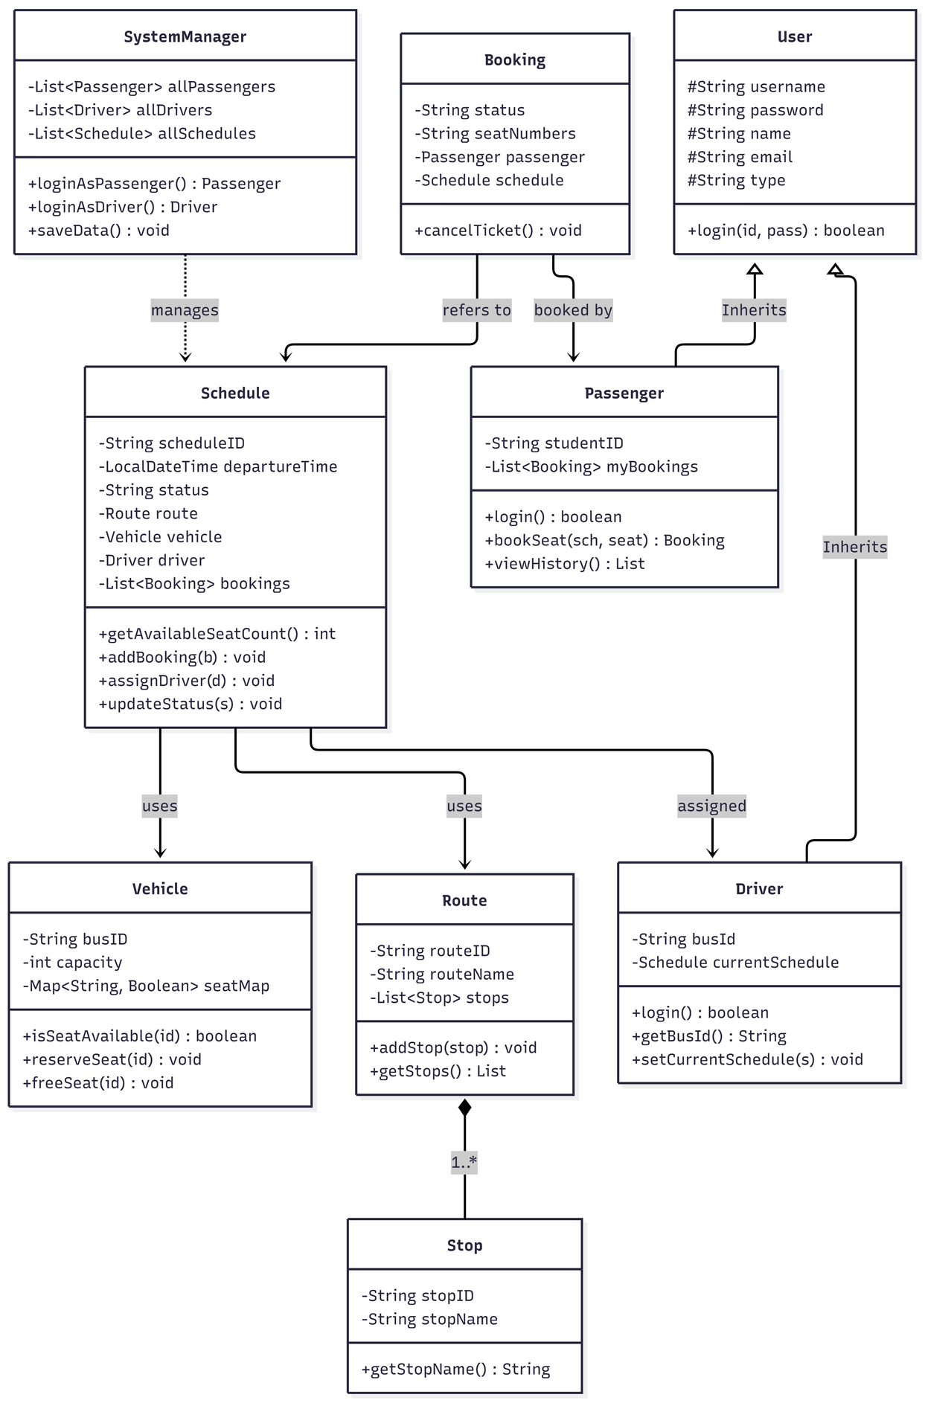
Class diagram

Slide 10
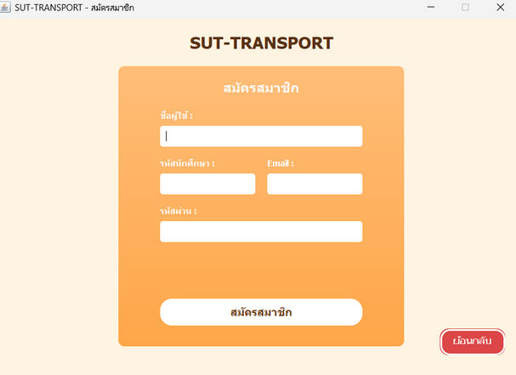
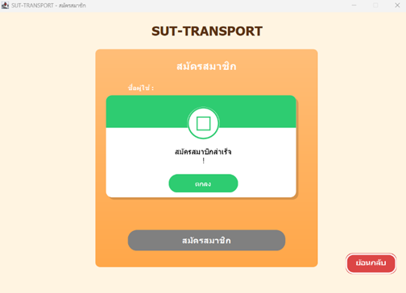
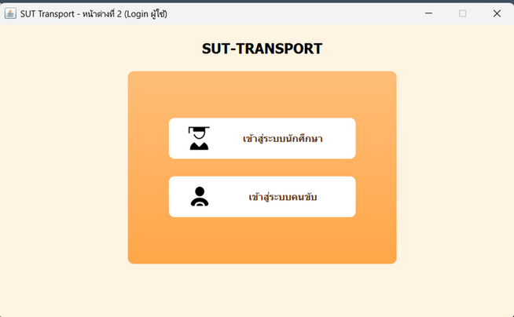
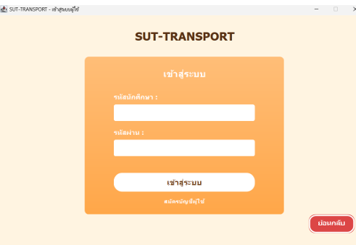
โปรแกรมการจองขน-ส่งจาก SUT-ไปตัวเมืองนครราชสีมาส่วนของผู้ใช้
1
หน้าสมัครสมาชิก
สมาชิกก่อนเข้าสู่ระบบ โดยผู้ใช้งานจะต้องกรอกข้อมูล
ให้ครบถ้วนตามช่องที่กำหนด ดังนี้
ชื่อผู้ใช้
รหัสนักศึกษา
EMAIL
รหัสผ่าน
2
หน้าเข้าสู่ระบบ
ผู้ใช้งานก่อนเข้าสู่ระบบ โดยระบบจะแบ่งผู้ใช้งานออกเป็น 2 ประเภทหลัก ได้แก่
หน้าหลัก LOGIN
เข้าสู่ระบบนักศึกษา
กรอกรหัสนักศึกษา
รหัสผ่าน

Slide 11
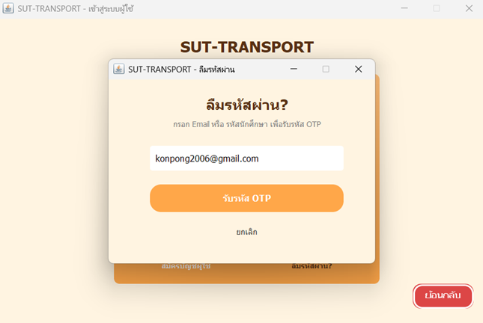
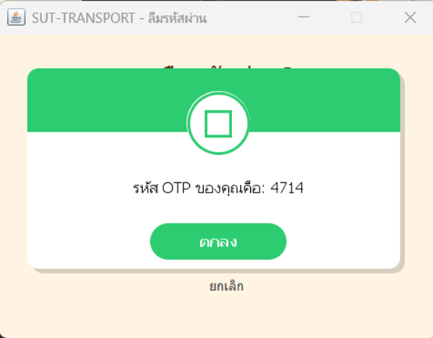
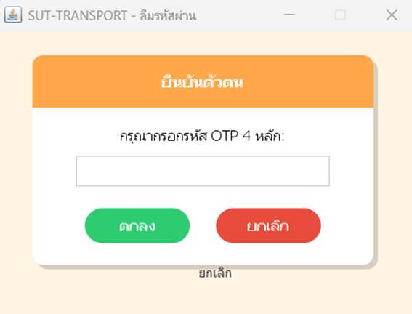
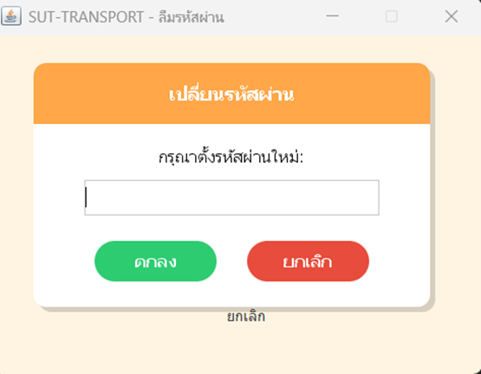
โปรแกรมการจองขน-ส่งจาก SUT-ไปตัวเมืองนครราชสีมาส่วนของผู้ใช้
3
หน้าลืมรหัสผ่าน
หน้าจอนี้ใช้สำหรับผู้ใช้งานที่ลืมรหัสผ่าน โดยผู้ใช้ต้องกรอก Email หรือรหัสนักศึกษา ที่เคยลงทะเบียนไว้ในระบบ จากนั้นกดปุ่ม รับรหัส OTP เพื่อเริ่มกระบวนการยืนยันตัวตนระบบ otp นี้ เป็น ระบบ simulation ​ขึ้น มา​โดย​ใช้​การ สุ่ม รหัส ตัว เลข 4 หลัก​ขึ้น มา​
ระบบลืมรหัสผ่านใช้สำหรับผู้ใช้ที่ไม่สามารถเข้าสู่ระบบได้ โดยมีขั้นตอนดังนี้
1. รับรหัส OTP
2. ยืนยันรหัส OTP
3. ตั้งรหัสผ่านใหม่
เมื่อดำเนินการสำเร็จ ผู้ใช้สามารถกลับไปเข้าสู่ระบบด้วยรหัสผ่านใหม่ได้ทันที

Slide 12
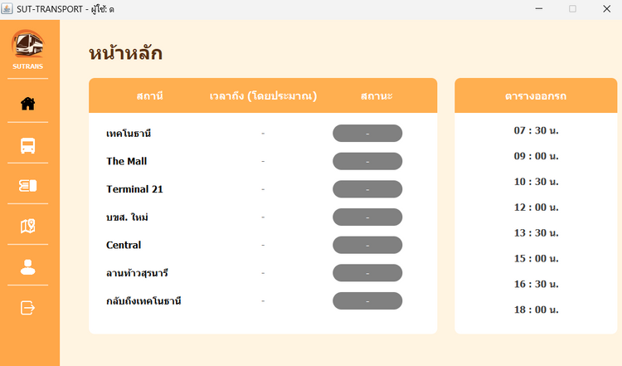
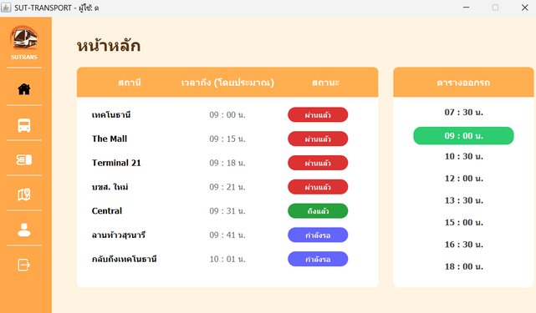
โปรแกรมการจองขน-ส่งจาก SUT-ไปตัวเมืองนครราชสีมาส่วนของผู้ใช้
4
หน้าจอเข้าสู่ระบบผู้ใช้งาน (User Login)
หน้าจอนี้เป็นหน้าจอสำหรับเข้าสู่ระบบของผู้ใช้งานในระบบ SUT-TRANSPORT โดยจะแสดงแบบฟอร์มสำหรับกรอกข้อมูลเพื่อยืนยันตัวตนก่อนเข้าใช้งานระบบถ้าใส่ข้อมูลยืนยันผิดระบบจะแสดงว่า Email หรือ รหัสผ่านไม่ถูกต้อง
ผู้ใช้งานจะต้องกรอกข้อมูลให้ครบถ้วน ดังนี้
·รหัสนักศึกษา
·รหัสผ่าน
หลังจากกรอกข้อมูลเรียบร้อย ให้กดปุ่ม “เข้าสู่ระบบ” เพื่อทำการเข้าสู่ระบบ
5
หน้าหลักผู้ใช้งาน (User Home)
หน้าจอนี้เป็นหน้าหลักของผู้ใช้งานหลังจากเข้าสู่ระบบสำเร็จใช้สำหรับแสดงข้อมูลการเดินทางจากมหาวิทยาลัยเทคโนโลยีสุรนารีไปยังตัวเมืองนครราชสีมา โดยจะแสดงรายชื่อสถานที่ปลายทาง สถานะของรถและตารางเวลาออกรถเพื่อให้ผู้ใช้งานสามารถตรวจสอบและวางแผนการเดินทางได้อย่างสะดวกซึ่งมีการบอกสถานะทั้งหมด 4 สถานะได้แก่
สีเทา : ยังไม่มีสถานะ
2. สีเขียว : ถึงสถานีนั้นแล้ว
3. สีเหลือง : กำลังไปสถานีนั้นแล้ว
4 สีแดง : ออกมาจากสถานีนั้นแล้ว

Slide 13
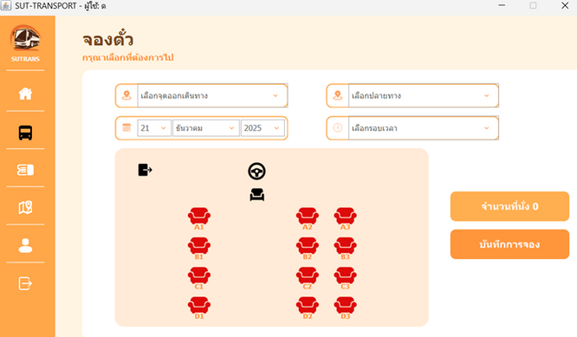
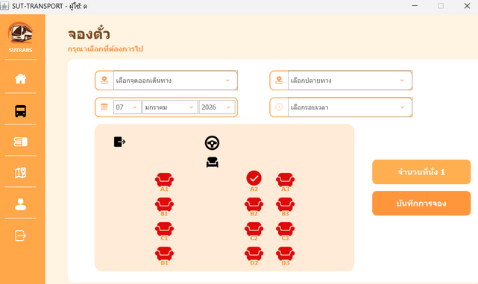
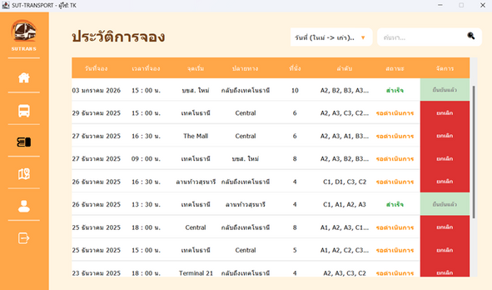
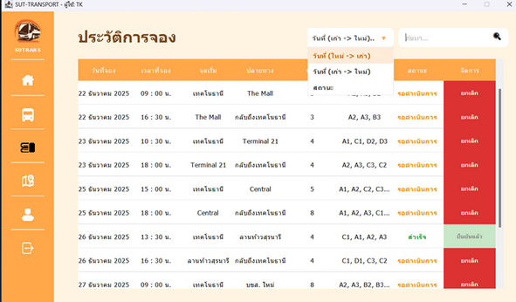
โปรแกรมการจองขน-ส่งจาก SUT-ไปตัวเมืองนครราชสีมาส่วนของผู้ใช้
6
หน้าจอจองการเดินทาง
ใช้สำหรับจองการเดินทาง โดยผู้ใช้งานเลือกต้นทาง ปลายทาง วันที่ เวลา และเลือกที่นั่งที่ต้องการ จากนั้นกดบันทึกการจอง ระบบจะทำการบันทึกข้อมูลการจองให้เรียบร้อย
7
หน้าประวัติการจอง
ใช้สำหรับแสดงประวัติการจองการเดินทางทั้งหมดของผู้ใช้งาน โดยแสดงข้อมูลในรูปแบบตาราง เช่น วันที่ เวลา จุดเริ่มต้น ปลายทาง จำนวนที่นั่ง และสถานะการจอง ผู้ใช้งานสามารถจัดเรียง ค้นหา และยกเลิกการจองได้ในกรณีที่ยังไม่ถึงรอบเดินทาง

Slide 14
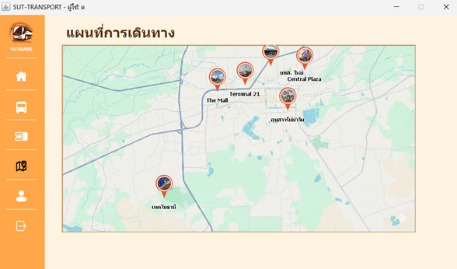
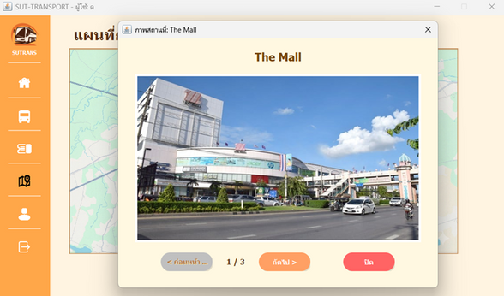
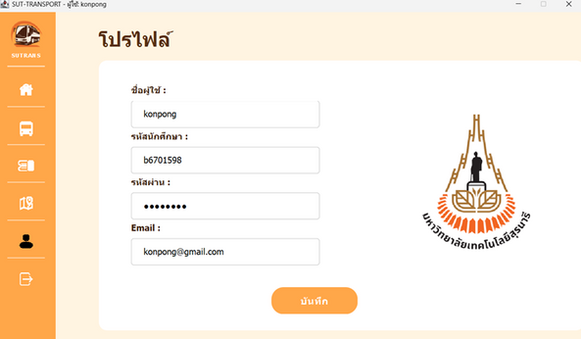
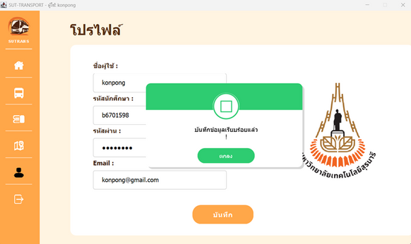
โปรแกรมการจองขน-ส่งจาก SUT-ไปตัวเมืองนครราชสีมาส่วนของผู้ใช้
8
หน้าแผนที่การเดินทาง
หน้าจอนี้ใช้สำหรับแสดงเส้นทางการเดินรถจากมหาวิทยาลัยเทคโนโลยีสุรนารีไปยังจุดหมายต่าง ๆ ในตัวเมืองนครราชสีมา ผู้ใช้สามารถดูตำแหน่งสถานีทั้งหมดบนแผนที่ได้
เมื่อเลือกสถานี ระบบจะแสดงรายละเอียดของสถานีนั้น เช่น รูปภาพและลำดับจุดจอด เพื่อช่วยให้ผู้ใช้เข้าใจเส้นทางการเดินรถได้ง่ายและชัดเจน
9
หน้าโปรไฟล์ผู้ใช้งาน
หน้าจอนี้ใช้สำหรับแสดงเส้นทางการเดินรถจากมหาวิทยาลัยเทคโนโลยีสุรนารีไปยังจุดหมายต่าง ๆ ในตัวเมืองนครราชสีมา ผู้ใช้สามารถดูตำแหน่งสถานีทั้งหมดบนแผนที่ได้
เมื่อเลือกสถานี ระบบจะแสดงรายละเอียดของสถานีนั้น เช่น รูปภาพและลำดับจุดจอด เพื่อช่วยให้ผู้ใช้เข้าใจเส้นทางการเดินรถได้ง่ายและชัดเจน

Slide 15
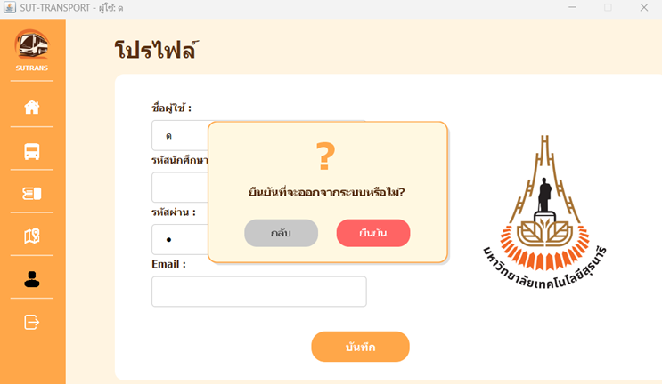
โปรแกรมการจองขน-ส่งจาก SUT-ไปตัวเมืองนครราชสีมาส่วนของผู้ใช้
10
หน้าต่างยืนยันการออกจากระบบ
หน้าต่างนี้ใช้สำหรับยืนยันการออกจากระบบ เมื่อผู้ใช้งานกดออกจากระบบ ระบบจะแสดงหน้าต่างแจ้งเตือนเพื่อให้ผู้ใช้งานเลือกยืนยันหรือยกเลิกการออกจากระบบ เพื่อป้องกันการออกจากระบบโดยไม่ตั้งใจ

Slide 16
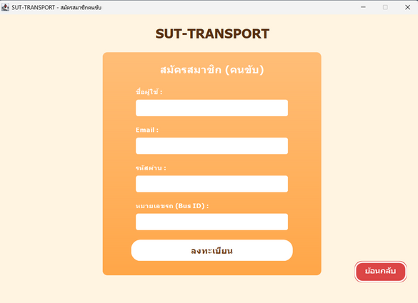
ส่วนของคนขับ
1
หน้าเข้าสู่ระบบ
หน้าจอนี้เป็นหน้าเริ่มต้นของระบบ
SUT-TRANSPORT ใช้สำหรับให้ผู้ใช้งานเลือกประเภทการเข้าใช้งาน โดยจะแบ่งออกเป็น
2 ประเภท คือ นักศึกษา และ คนขับ
2
หน้าสมัครสมาชิก
หน้าจอนี้เป็นหน้าสำหรับ สมัครสมาชิกในส่วนของคนขับ ผู้ใช้งานจะต้องกรอกข้อมูล ได้แก่ ชื่อผู้ใช้, Email, รหัสผ่าน และหมายเลขรถหรือ Bus ID จากนั้นกดปุ่ม ลงทะเบียน เพื่อบันทึกข้อมูลเข้าสู่ระบบ

Slide 17
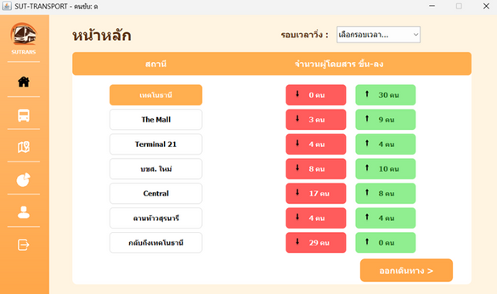
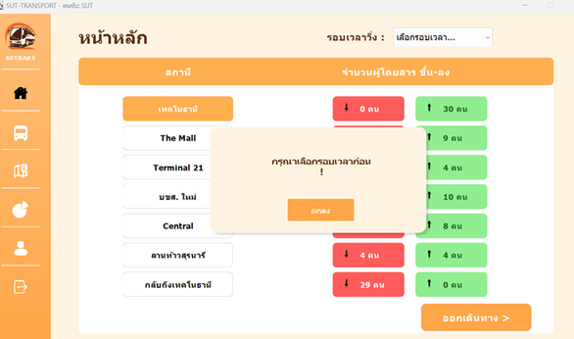
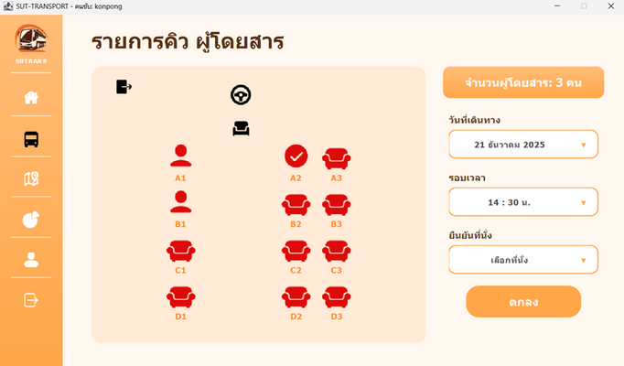
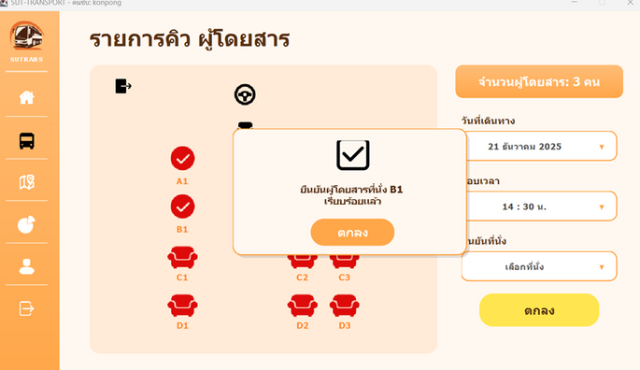
ส่วนของคนขับ
3
หน้าเลือกรอบเวลา
หน้าจอนี้ใช้แสดงรายชื่อสถานีและจำนวนผู้โดยสารในแต่ละสถานี เมื่อกดปุ่ม สถานีถัดไป ระบบจะเลื่อนไปยังสถานีถัดไปและแสดงสถานีที่กำลังให้บริการอยู่ เมื่อถึงสถานีสุดท้าย ระบบจะเริ่มรอบถัดไปให้อัตโนมัติครับ
4
หน้ารายการคิว ผู้โดยสาร
หน้าจอนี้ใช้แสดงรายการผู้โดยสารในแต่ละรอบการเดินรถ พร้อมข้อมูลวันเดินทาง รอบเวลา และสถานะที่นั่ง เพื่อให้คนขับตรวจสอบและยืนยันผู้โดยสารก่อนออกเดินทาง โดยเมื่อยืนยันแล้วสามารถกดปุ่ม ตกลง เพื่อดำเนินการต่อได้ครับ

Slide 18
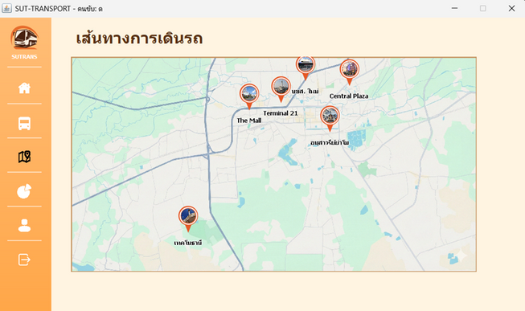
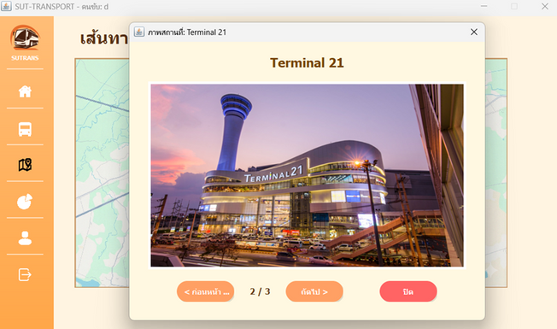
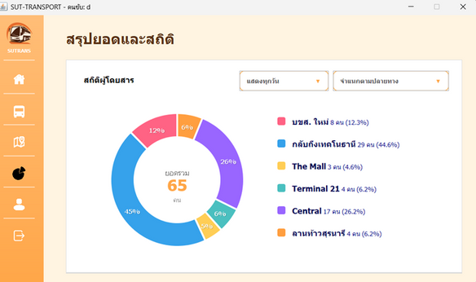
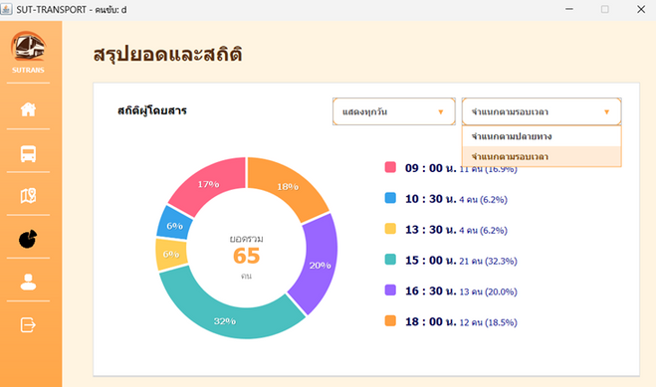
ส่วนของคนขับ
5
หน้าแผนที่การเดินทาง
หน้าจอนี้ใช้สำหรับแสดงเส้นทางการเดินรถจากมหาวิทยาลัยเทคโนโลยีสุรนารีไปยังจุดหมายต่าง ๆ ในตัวเมืองนครราชสีมา ผู้ใช้สามารถดูตำแหน่งสถานีทั้งหมดบนแผนที่ได้
เมื่อเลือกสถานี ระบบจะแสดงรายละเอียดของสถานีนั้น เช่น รูปภาพและลำดับจุดจอด เพื่อช่วยให้ผู้ใช้เข้าใจเส้นทางการเดินรถได้ง่ายและชัดเจน
6
หน้าสรุปยอดสถิติ
หน้าจอนี้ใช้สำหรับแสดงสรุปจำนวนผู้โดยสารและสถิติการเดินทางในแต่ละวันโดยแสดงข้อมูลในรูปแบบกราฟ เพื่อให้คนขับสามารถดูภาพรวมของจำนวนผู้โดยสารและปลายทางที่มีการใช้งานมากที่สุดได้อย่างชัดเจน มีตัวกรองข้อมูลที่สามารถดูเฉพาะวันนั้นได้สารถเปลี่ยนจากสถานีปลายทางเป็นเวลาแทนได้

Slide 19
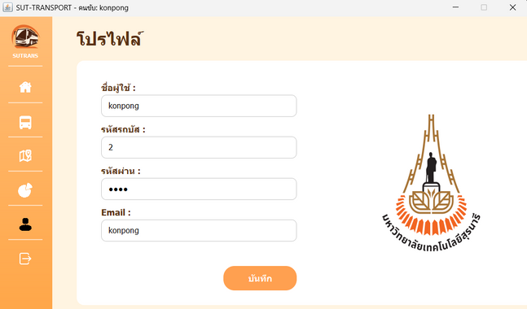
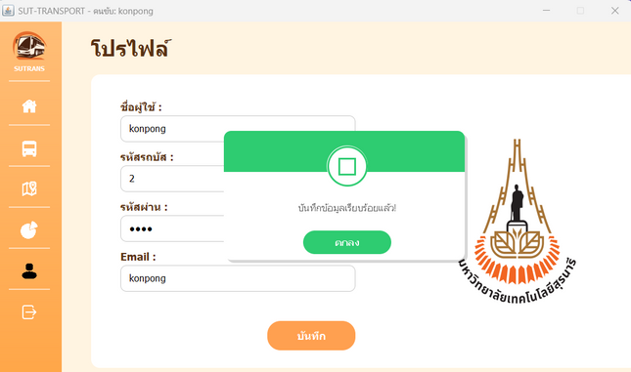
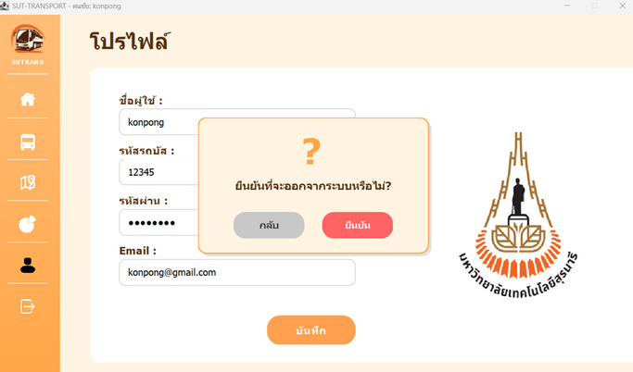
ส่วนของคนขับ
7
โปรไฟล์คนขับ
หน้าจอนี้ใช้สำหรับแสดงและแก้ไขข้อมูลส่วนตัวของคนขับ เช่น ชื่อผู้ใช้ รหัสรถ รหัสผ่าน และอีเมล เมื่อแก้ไขเสร็จสามารถกดปุ่ม บันทึก เพื่ออัปเดตข้อมูลในระบบได้ครับ
8
หน้าต่างยืนยันการออกจากระบบ
หน้าต่างนี้ใช้สำหรับยืนยันการออกจากระบบของคนขับ เมื่อกดออกจากระบบ ระบบจะแสดงข้อความให้เลือก ยืนยัน เพื่อออกจากระบบ หรือ กลับ เพื่อยกเลิกและใช้งานต่อ ป้องกันการออกจากระบบโดยไม่ตั้งใจ

Slide 20
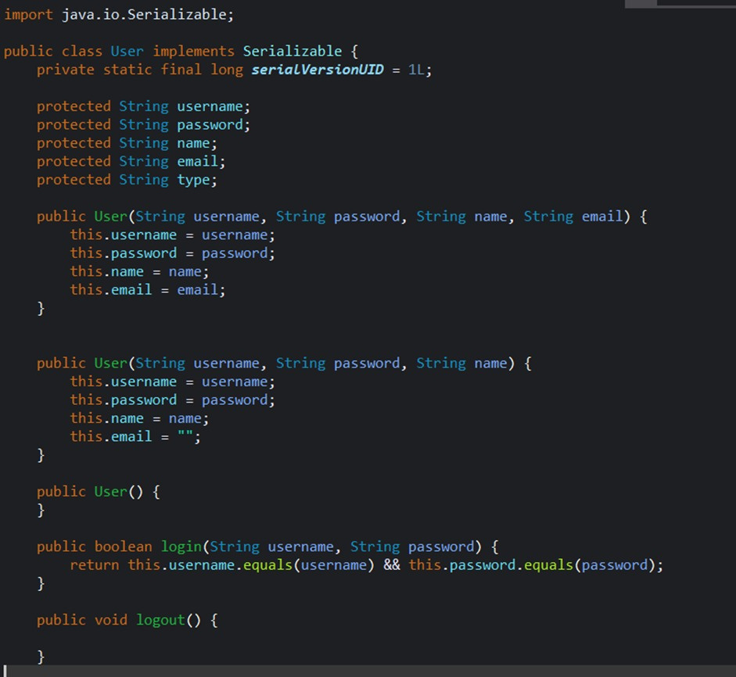
การใช้แนวคิด INHERITANCE ในการพัฒนา
1.คลาสUser(Superclass)
ระบบได้กำหนดให้คลาส User ซึ่งอยู่ในไฟล์ src/model/User.java เป็นคลาสแม่ (Superclass) สำหรับผู้ใช้งานทุกประเภท โดยคลาสนี้ทำหน้าที่เก็บข้อมูลพื้นฐานที่ใช้ร่วมกัน ได้แก่ username, password, name, email และ type
1. คลาส USER (SUPERCLASS)
ระบบได้กำหนดให้คลาส User ซึ่งอยู่ในไฟล์ src/model/User.java เป็นคลาสแม่ (Superclass) สำหรับผู้ใช้งานทุกประเภท โดยคลาสนี้ทำหน้าที่เก็บข้อมูลพื้นฐานที่ใช้ร่วมกัน ได้แก่ username, password, name, email และ type

Slide 21
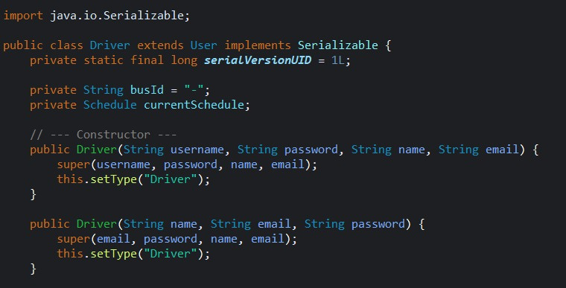
การใช้แนวคิด INHERITANCE ในการพัฒนา
2. คลาส DRIVER (SUBCLASS)
คลาส Driver ซึ่งอยู่ในไฟล์ src/model/Driver.java เป็นคลาสลูกที่สืบทอดจากคลาส User โดยใช้คำสั่ง extends User ทำให้สามารถใช้งานข้อมูลและเมธอดจากคลาส User ได้ทันที และสามารถเพิ่มข้อมูลเฉพาะของคนขับได้

Slide 22
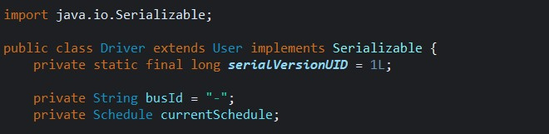
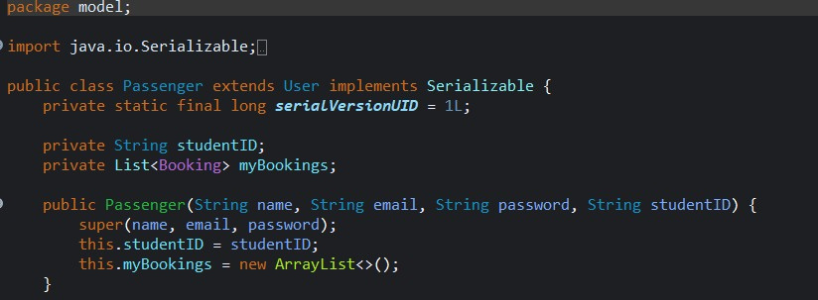
การใช้แนวคิด INHERITANCE ในการพัฒนา
3. การใช้งาน INHERITANCE ในการตรวจสอบก่อนเข้าเมนู
คลาส Driver ซึ่งอยู่ในไฟล์ src/model/Driver.java เป็นคลาสลูกที่สืบทอดจากคลาส User โดยใช้คำสั่ง extends User ทำให้สามารถใช้งานข้อมูลและเมธอดจากคลาส User ได้ทันที และสามารถเพิ่มข้อมูลเฉพาะของคนขับได้
DRIVER :
PASSENGER :

Slide 23
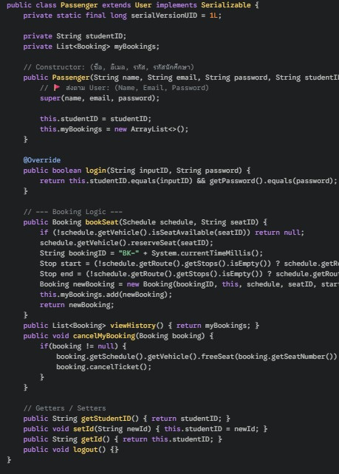
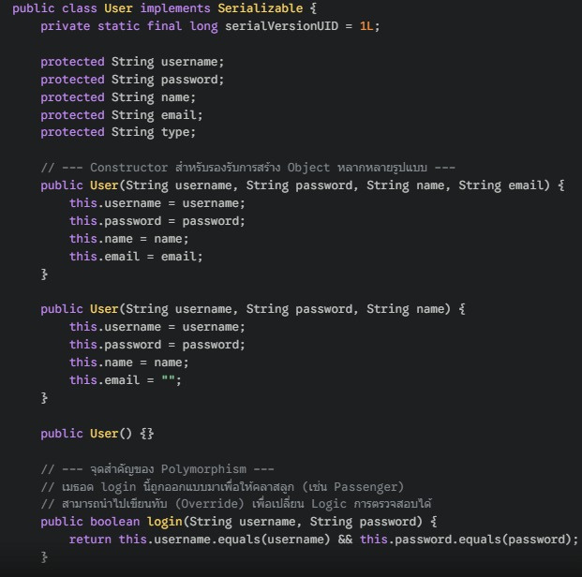
การใช้แนวคิด POLYMORPHISM
ระบบถูกออกแบบโดยใช้แนวคิด Polymorphism ซึ่งเมธอดหลักชื่อ login() ถูกกำหนดไว้ในคลาสแม่ (User) เพื่อรับค่า username และ password แต่ถูกนำมาเขียนทับ (Override) ในคลาส Passenger เพื่อเปลี่ยนพฤติกรรมการทำงานให้เหมาะสมกับผู้ใช้งานประเภทนักศึกษา โดยเปลี่ยนจากการตรวจสอบ username ปกติ เป็นการตรวจสอบ studentID แทน ทำให้เมธอดชื่อเดียวกันสามารถทำงานแตกต่างกันได้ตามบริบทของวัตถุที่เรียกใช้
จากไฟล์: USER
จากไฟล์: PASSENGER

Slide 24
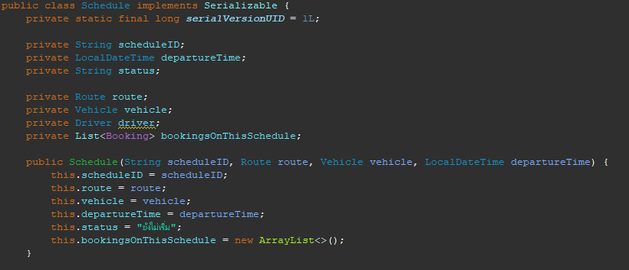
การใช้แนวคิด COMPOSITION
ระบบถูกออกแบบโดยใช้แนวคิด Composition เพื่อสร้างวัตถุที่มีความซับซ้อน โดยการประกอบรวมวัตถุหลายส่วนเข้าด้วยกัน เห็นได้ชัดเจนในคลาส Schedule (ตารางเดินรถ) ที่ไม่ได้เก็บแค่ข้อมูลเวลา แต่ประกอบไปด้วยวัตถุ Route เพื่อระบุเส้นทาง, วัตถุ Vehicle เพื่อระบุรถที่ใช้, และวัตถุ Driver เพื่อระบุคนขับ ทำให้การจัดการรอบรถแต่ละรอบมีความยืดหยุ่นและสมบูรณ์ในตัวเอง
จากไฟล์: SCHEDULE

Slide 25
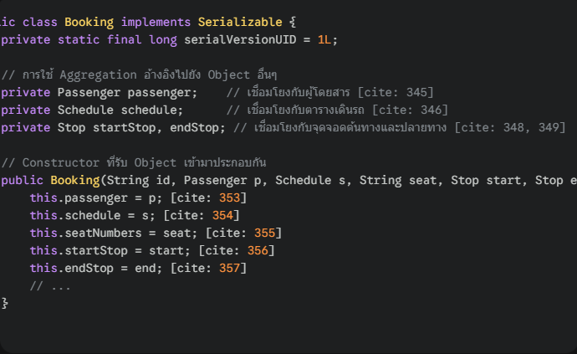
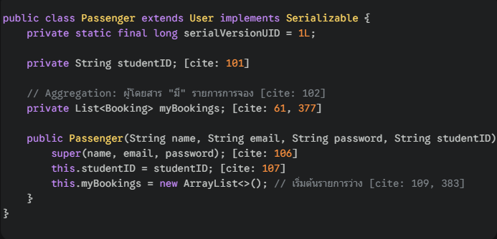
การใช้แนวคิด AGGREGATION
แนวคิด Aggregation (การรวมกลุ่ม) คือความสัมพันธ์แบบ "Has-A" (คลาสหนึ่งมีอีกคลาสหนึ่งเป็นส่วนประกอบ) โดยที่วัตถุที่เป็นส่วนประกอบสามารถแยกออกจากกันได้ (Independent) และมีวงจรชีวิตที่แยกจากกัน ในโค้ดและเอกสารที่คุณส่งมา มีจุดที่แสดงถึงแนวคิดนี้ดังนี้ครับ
1. ในคลาส BOOKING (การจอง)
คลาสนี้เป็นตัวอย่างของ PURE AGGREGATION เพราะเป็นการนำวัตถุที่สร้างไว้แล้วจากที่อื่น (เช่น ผู้โดยสาร, ตารางเดินรถ, จุดจอด) มาอ้างอิงรวมกันเพื่อสร้างข้อมูลการจอง หากรายการจองถูกลบไป ข้อมูลผู้โดยสารหรือตารางรถก็ยังคงอยู่ในระบบไม่ได้หายไปตามกัน
2. ในคลาส PASSENGER (ผู้โดยสาร)
ในคลาสนี้มีการใช้ AGGREGATION ในรูปแบบของการเก็บรายการ (LIST) ของวัตถุ BOOKING ซึ่งหมายความว่าผู้โดยสารหนึ่งคนสามารถมีประวัติการจองได้หลายรายการ
จากไฟล์: BOOKING
จากไฟล์: PASSENGER

Slide 26
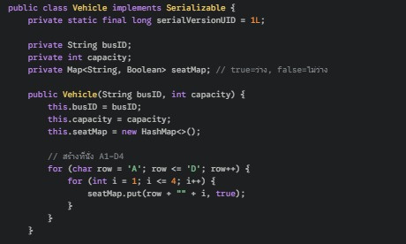
การใช้แนวคิด ENCAPSULATION
ระบบถูกออกแบบโดยใช้แนวคิด Encapsulation เพื่อปกป้องความถูกต้องของข้อมูล โดยการกำหนดให้ตัวแปรสำคัญเป็น private เช่น ในคลาส Vehicle ตัวแปร seatMap (ผังที่นั่ง) ถูกซ่อนไว้ไม่ให้เข้าถึงโดยตรงจากภายนอก หากต้องการจองที่นั่งจะต้องทำผ่านเมธอด reserveSeat() เท่านั้น ซึ่งภายในเมธอดจะมีการตรวจสอบเงื่อนไข isSeatAvailable() ก่อนเสมอ เพื่อป้องกันข้อมูลที่ผิดพลาดหรือการจองซ้ำซ้อน
จากไฟล์: VEHICLE

Slide 27
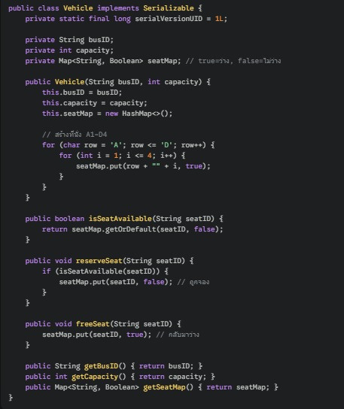
การใช้แนวคิด DATA STRUCTURES
การเลือกใช้ Collection Framework ที่เหมาะสมกับโจทย์ เช่น การใช้ HashMap ในการจัดการที่นั่ง แทนที่จะใช้ Array ธรรมดา เพื่อความเร็วในการค้นหาและตรวจสอบสถานะ
จากไฟล์: VEHICLE

Slide 28
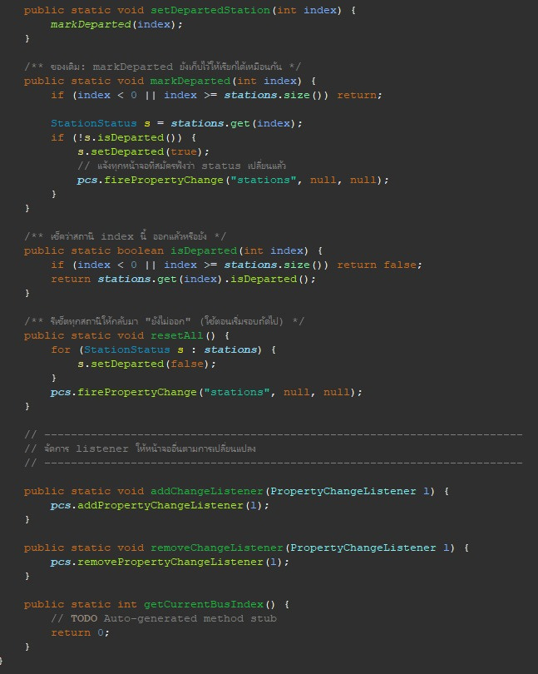
การใช้แนวคิด DESIGN PATTERNS
การนำรูปแบบการแก้ปัญหามาตรฐานมาใช้ โดยเฉพาะ Observer Pattern เพื่อจัดการการแจ้งเตือนสถานะแบบ Real-time
จากไฟล์: STATIONSTATUSMANAGER

Slide 29
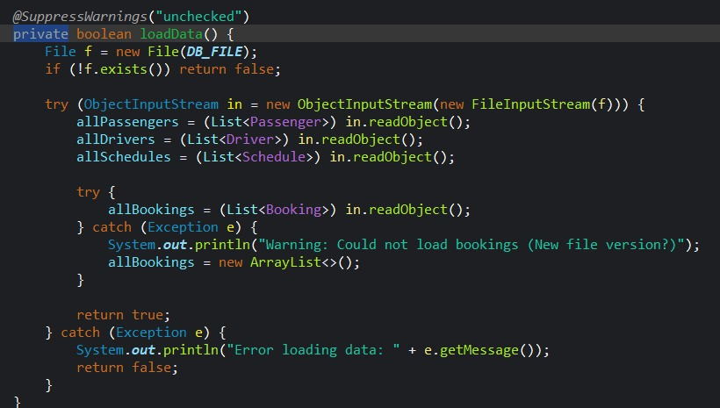
การนำเข้าข้อมูลจากไฟล์
(FILE INPUT / DATABASE .DAT)
ระบบมีการจัดเก็บข้อมูลแบบฐานข้อมูลไฟล์ โดยใช้ไฟล์ sut_transport_db_new.dat และนำข้อมูลกลับมาใช้งานเมื่อเริ่มโปรแกรม ผ่านการอ่าน Object ด้วย ObjectInputStream (เช่น รายการผู้โดยสาร คนขับ ตารางเวลา ฯลฯ) หากไฟล์ไม่มีอยู่หรืออ่านไม่สำเร็จ ระบบจะคืนค่า false

Slide 30
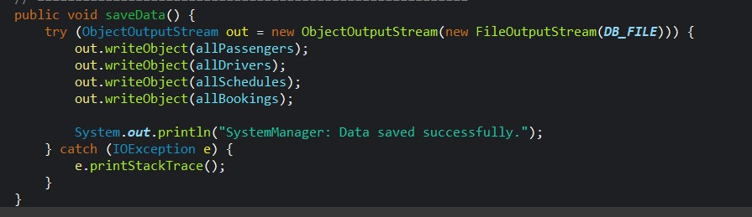
การบันทึกข้อมูลลงไฟล์
(FILE OUTPUT / DATABASE .DAT)
เมื่อมีการเปลี่ยนแปลงข้อมูล เช่น สมัครสมาชิก จองตั๋ว หรือแก้ไขตารางเวลา ระบบจะบันทึกข้อมูลกลับลงไฟล์ .dat ด้วย ObjectOutputStream เพื่อเก็บสถานะล่าสุดของระบบไว้ใช้งานรอบถัดไป

Slide 31
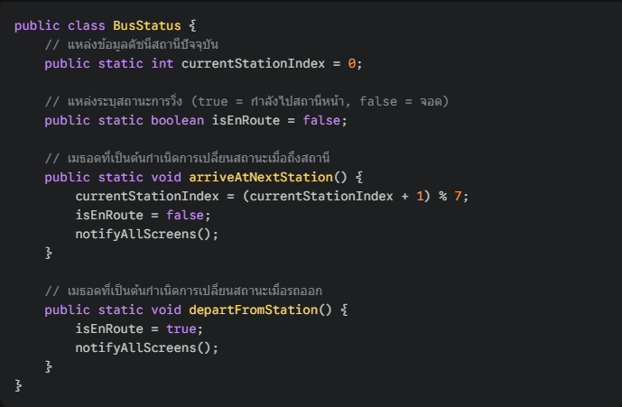
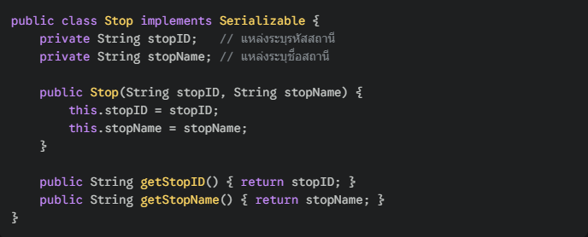
การใช้แนวคิด SOURCE ในการพัฒนา
1. แหล่งกำเนิดสถานะการเคลื่อนที่ (Movement Status Source)
คือแนวคิดการสร้างแหล่งข้อมูลกลางเพื่อระบุสถานะ "สด" ของการเดินรถ (กำลังวิ่งหรือจอด) ซึ่งแยกออกจากข้อมูลตารางเวลาปกติ เพื่อใช้ในการแจ้งเตือนหน้าจอ UI แบบ Real-time
2. แหล่งระบุตัวตนสถานที่ (Stop Identity Source)
คือแนวคิดการกำหนด Object พื้นฐานที่สุดเพื่อเป็นแหล่งอ้างอิงรหัส (ID) และชื่อ (Name) ของสถานที่ เพื่อให้ทุกส่วนในระบบเรียกใช้ชื่อสถานีได้ตรงกันและไม่ผิดเพี้ยน
จากไฟล์: BUSSTATUS
จากไฟล์: STOP

Slide 32
การใช้แนวคิด SEARCH ในการพัฒนา
การค้นหาข้อมูลแบบเจาะจงด้วยคีย์ (Key-based Search)
เป็นการใช้โครงสร้างข้อมูล Map เพื่อค้นหาข้อมูลที่นั่งได้อย่างรวดเร็ว โดยอาศัยรหัสที่นั่งเป็นคีย์ในการเข้าถึงข้อมูลทันที
จากไฟล์: VEHICLE

Slide 33
การค้นหาข้อมูลเพื่อการยกเลิกและคืนทรัพยากร (SEARCH FOR RESOURCE RECOVERY)
การค้นหาอ็อบเจกต์ที่ต้องการในรายการ และสืบค้นข้อมูลต่อเนื่องเพื่อทำการอัปเดตสถานะในส่วนอื่นๆ ของระบบ
จากไฟล์: PASSENGER

Slide 34
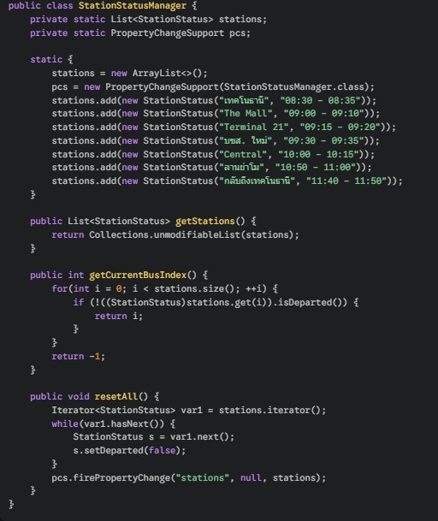
การค้นหาเชิงเส้นและตรวจสอบสถานะ (LINEAR SEARCH & STATUS CHECKING)
การค้นหาข้อมูลใน List เพื่อหาตำแหน่งปัจจุบันของรถบัส หรือค้นหาข้อมูลสถานีที่ตรงตามเงื่อนไขที่กำหนด
จากไฟล์: STATIONSTATUSMANAGER

Slide 35
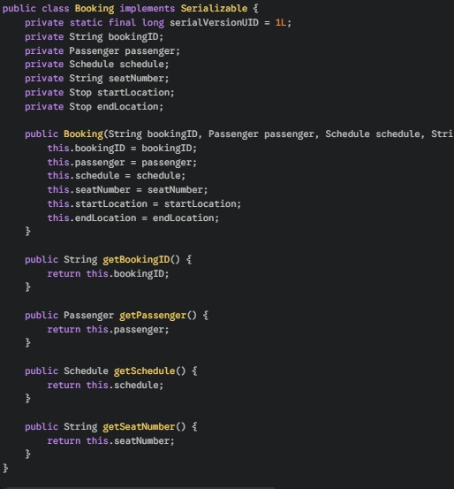
การค้นหาความสัมพันธ์ผ่านการอ้างอิงอ็อบเจกต์ (OBJECT REFERENCE LOOKUP)
เป็นการค้นหาข้อมูลที่เชื่อมโยงกันระหว่างหลายคลาส เช่น เมื่อทราบข้อมูลการจอง (Booking)
จะสามารถสืบค้นย้อนกลับไปหาผู้โดยสารและตารางเดินรถได้
จากไฟล์: BOOKING

Slide 36
THANK
YOU

